Slide 1




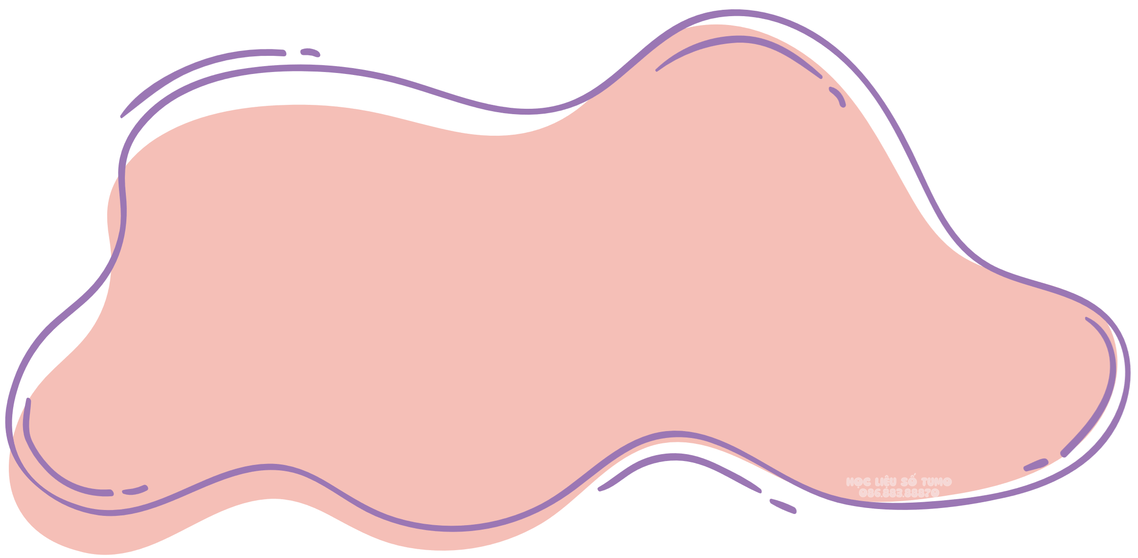



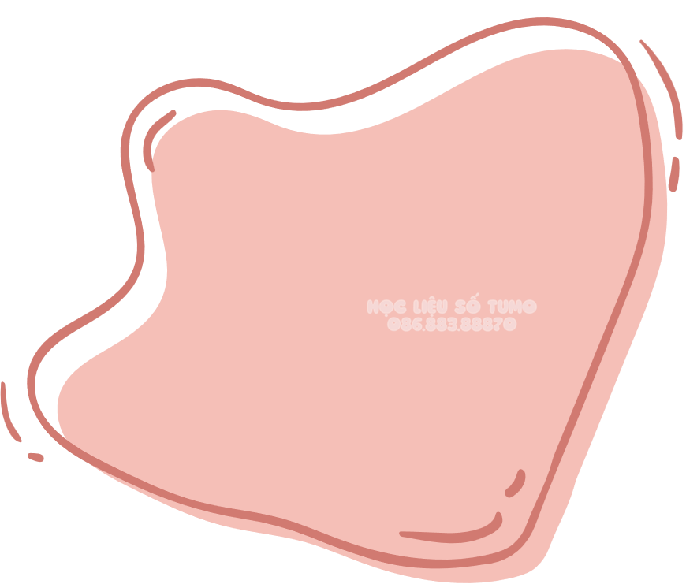
NGƯỜI THIẾU NIÊN ANH HÙNG

Slide 2

Thầy cô nhập yêu cầu vào đây.

Slide 3




Slide 4


Slide 5
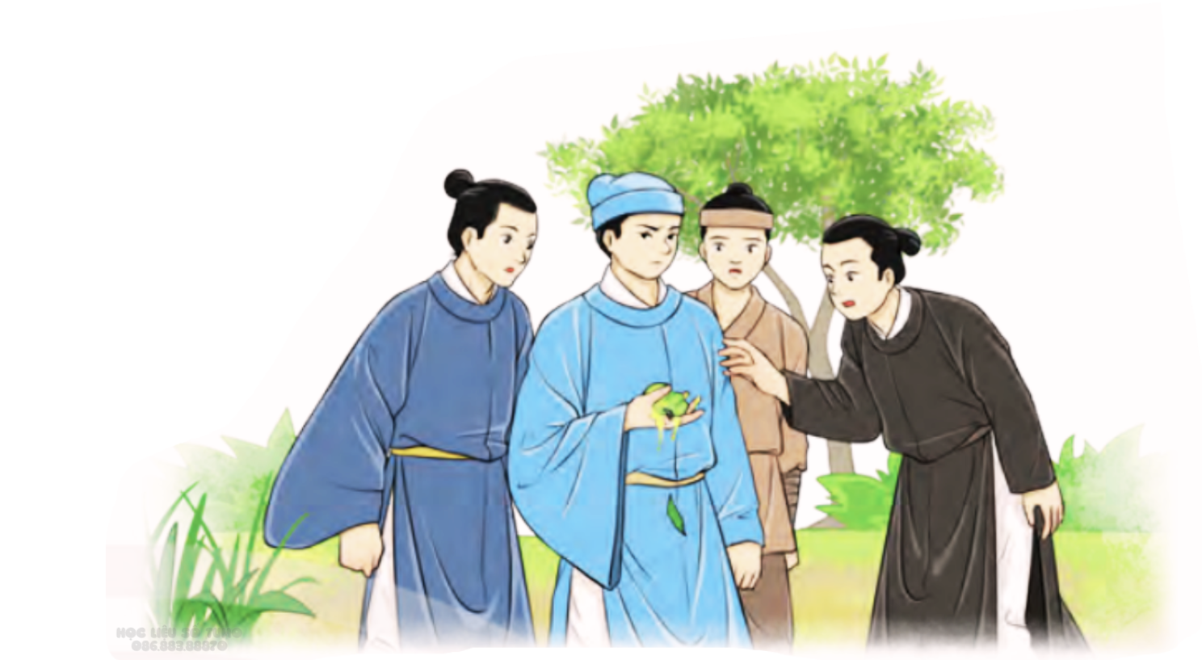

1. Giải câu đố:
Ai người tuổi trẻ tài cao
Cờ đề sáu chữ quyết vào lập công?

Slide 6


Slide 7
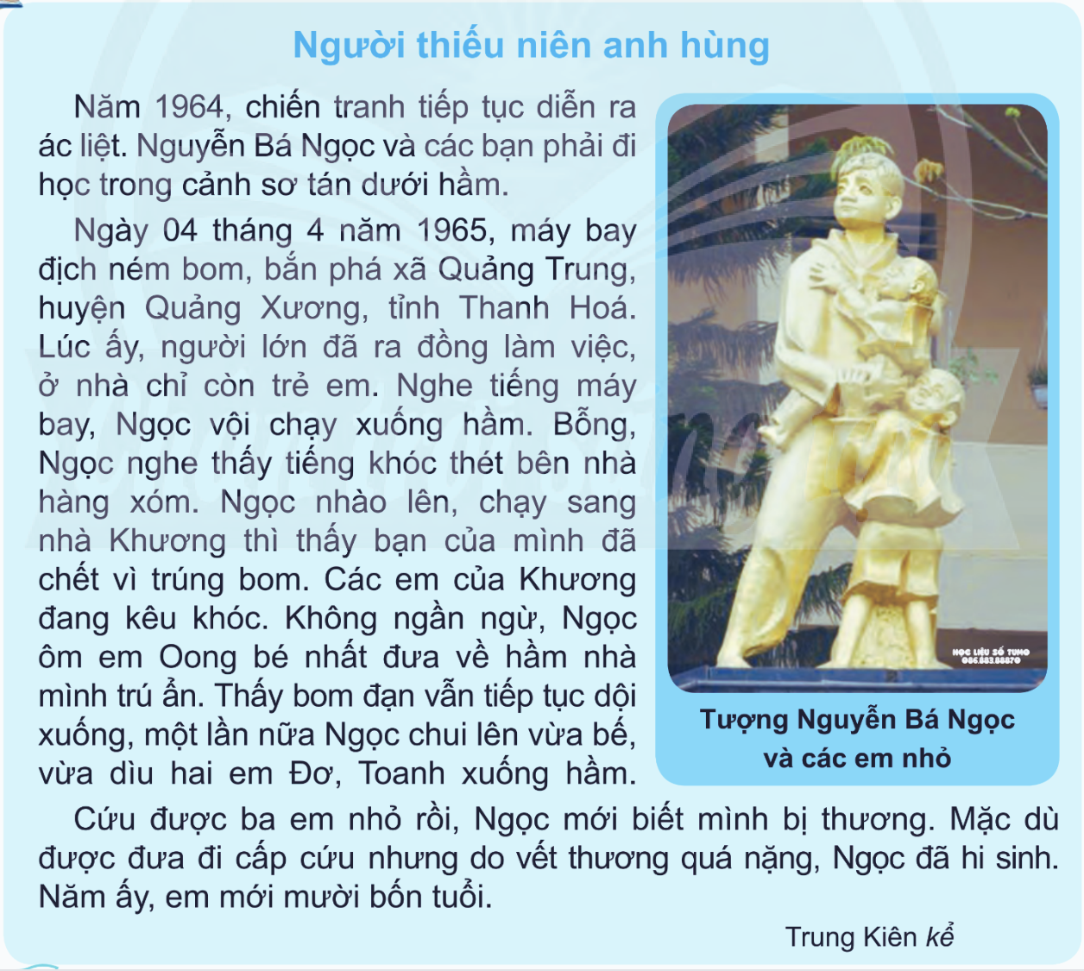






RÈN ĐỌC TỪ KHÓ
ác liệt
sơ tán
ngần ngừ
Oong
Toanh

Slide 8
RÈN NGẮT NGHỈ
/
Không ngần ngừ, Ngọc ôm em Oong bé nhất đưa về hầm nhà mình trú ẩn. Thấy bom đạn vẫn tiếp tục dội xuống, một lần nữa Ngọc chui lên vừa bế, vừa dìu hai em Đơ, Toanh xuống hầm.
/
//
/
/
/
/
/
//

Slide 9
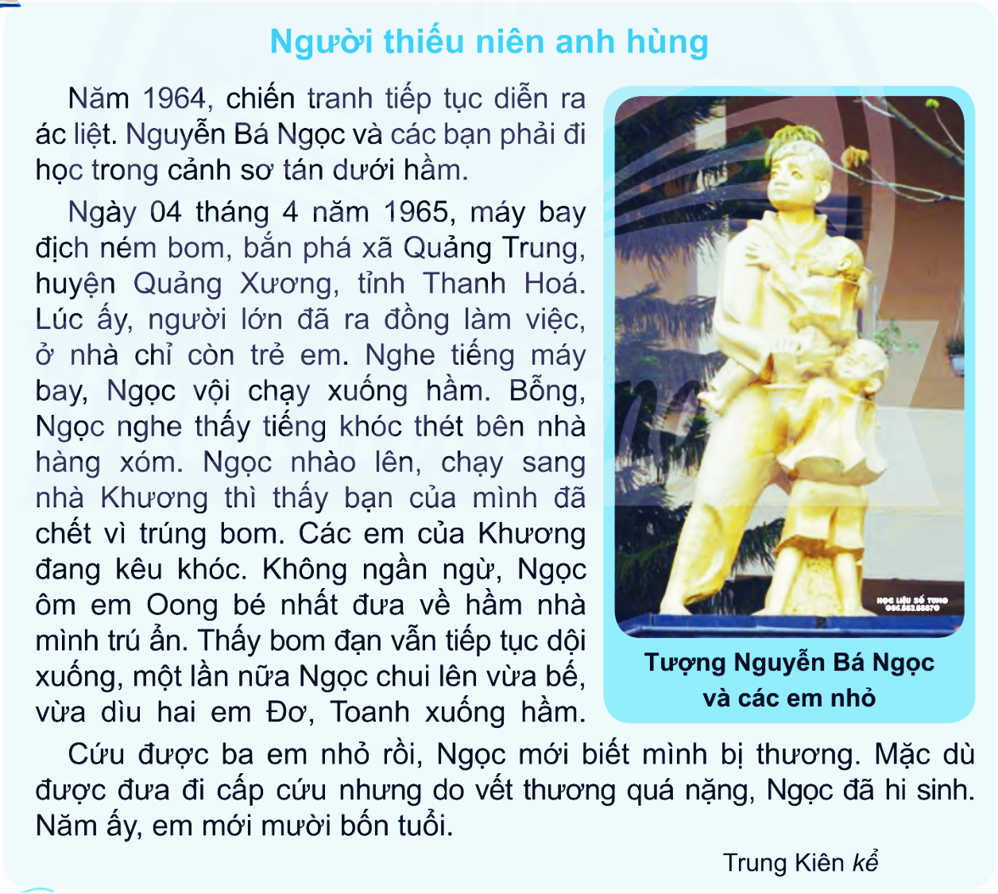




RÈN NGẮT NGHỈ

Slide 10


Slide 11

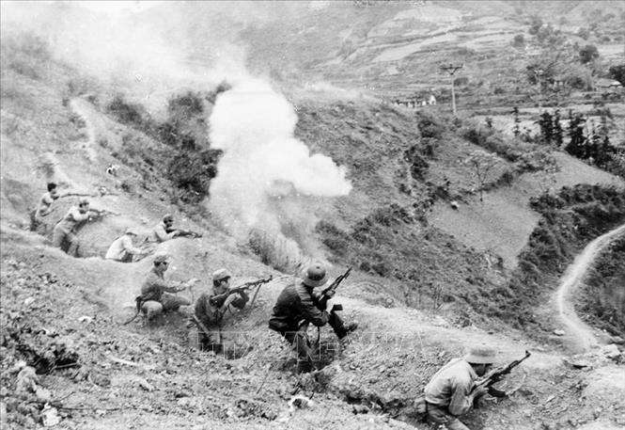

GIẢI NGHĨA TỪ
ÁC LIỆT
Thường dùng để nói về chiến tranh rất gay gắt, quyết liệt, gây ra nhiều thiệt hại.

Slide 12
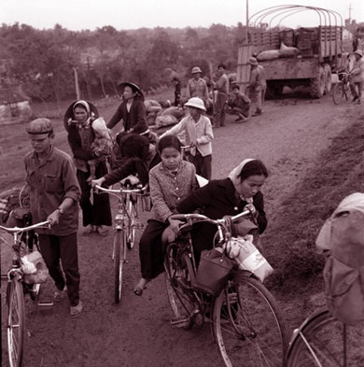

GIẢI NGHĨA TỪ
Tạm di chuyển người và của ra khỏi khu vực không an toàn.
SƠ TÁN

Slide 13
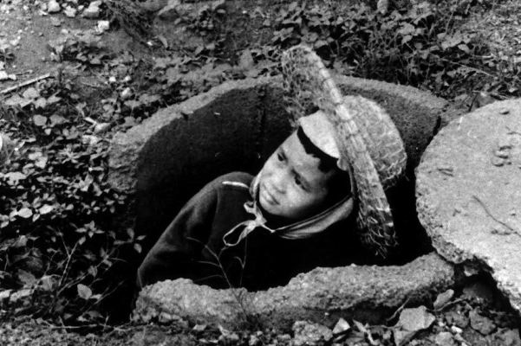
GIẢI NGHĨA TỪ
Khoảng trống được đào trong lòng đất dùng làm nơi ẩn nấp.
HẦM

Slide 14
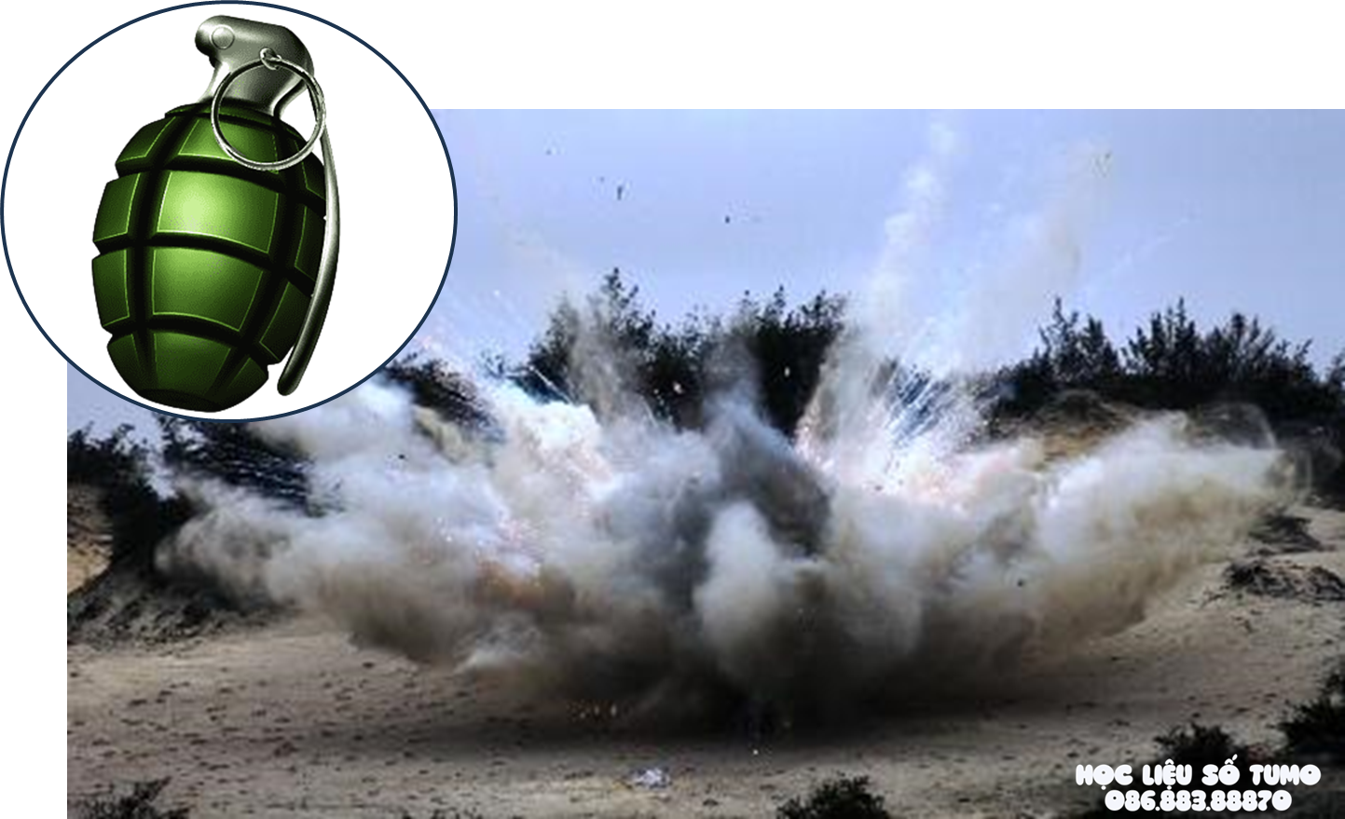
GIẢI NGHĨA TỪ
Vũ khí vỏ bằng kim loại, trong có chứa thuốc nổ, có sức sát thương và phá hoại mạnh.
BOM

Slide 15
GIẢI NGHĨA TỪ
1. Vì sao Nguyễn Bá Ngọc và các bạn phải đi học trong cảnh sơ tán?
Nguyễn Bá Ngọc và các bạn phải đi học trong cảnh sơ tán vì chiến tranh diễn ra ác liệt, máy bay địch ném bom, bắn phá quê hương của Ngọc.

Slide 16

Ý đoạn 1
Nguyễn Bá Ngọc và các bạn học trong cảnh sơ tán dưới hầm.

Slide 17
2. Nêu tóm tắt những việc làm của Nguyễn Bá Ngọc khi nghe thấy tiếng khóc thét bên nhà hàng xóm.
Khi nghe thấy tiếng khóc thét bên nhà hàng xóm, Nguyễn Bá Ngọc đã chạy sang nhà Khương, ôm em Oong bé nhất đưa về hầm nhà mình trú ẩn. Xong cậu lại chui lên, vừa bế, vừa đìu hai em Đơ, Toanh xuống hầm.

Slide 18
Ý đoạn 2
Nguyễn Bá Ngọc cứu ba em nhỏ.

Slide 19
3. Theo em, vì sao Ngọc không biết mình bị thương trong khi cứu ba em nhỏ?
Ngọc không biết mình bị thương vì lúc đó Ngọc chỉ nghĩ tới việc cứu người, lo lắng cho sự an nguy của ba em nhỏ.

Slide 20
Ý đoạn 3
Nguyễn Bá Ngọc hi sinh.

Slide 21

4. Chia sẻ suy nghĩ, cảm xúc của em về Nguyễn Bá Ngọc.
Em khâm phục vì Nguyễn Bá Ngọc can đảm, em cũng cảm thấy tiếc thương vì anh hi sinh khi còn quá trẻ.

Slide 22
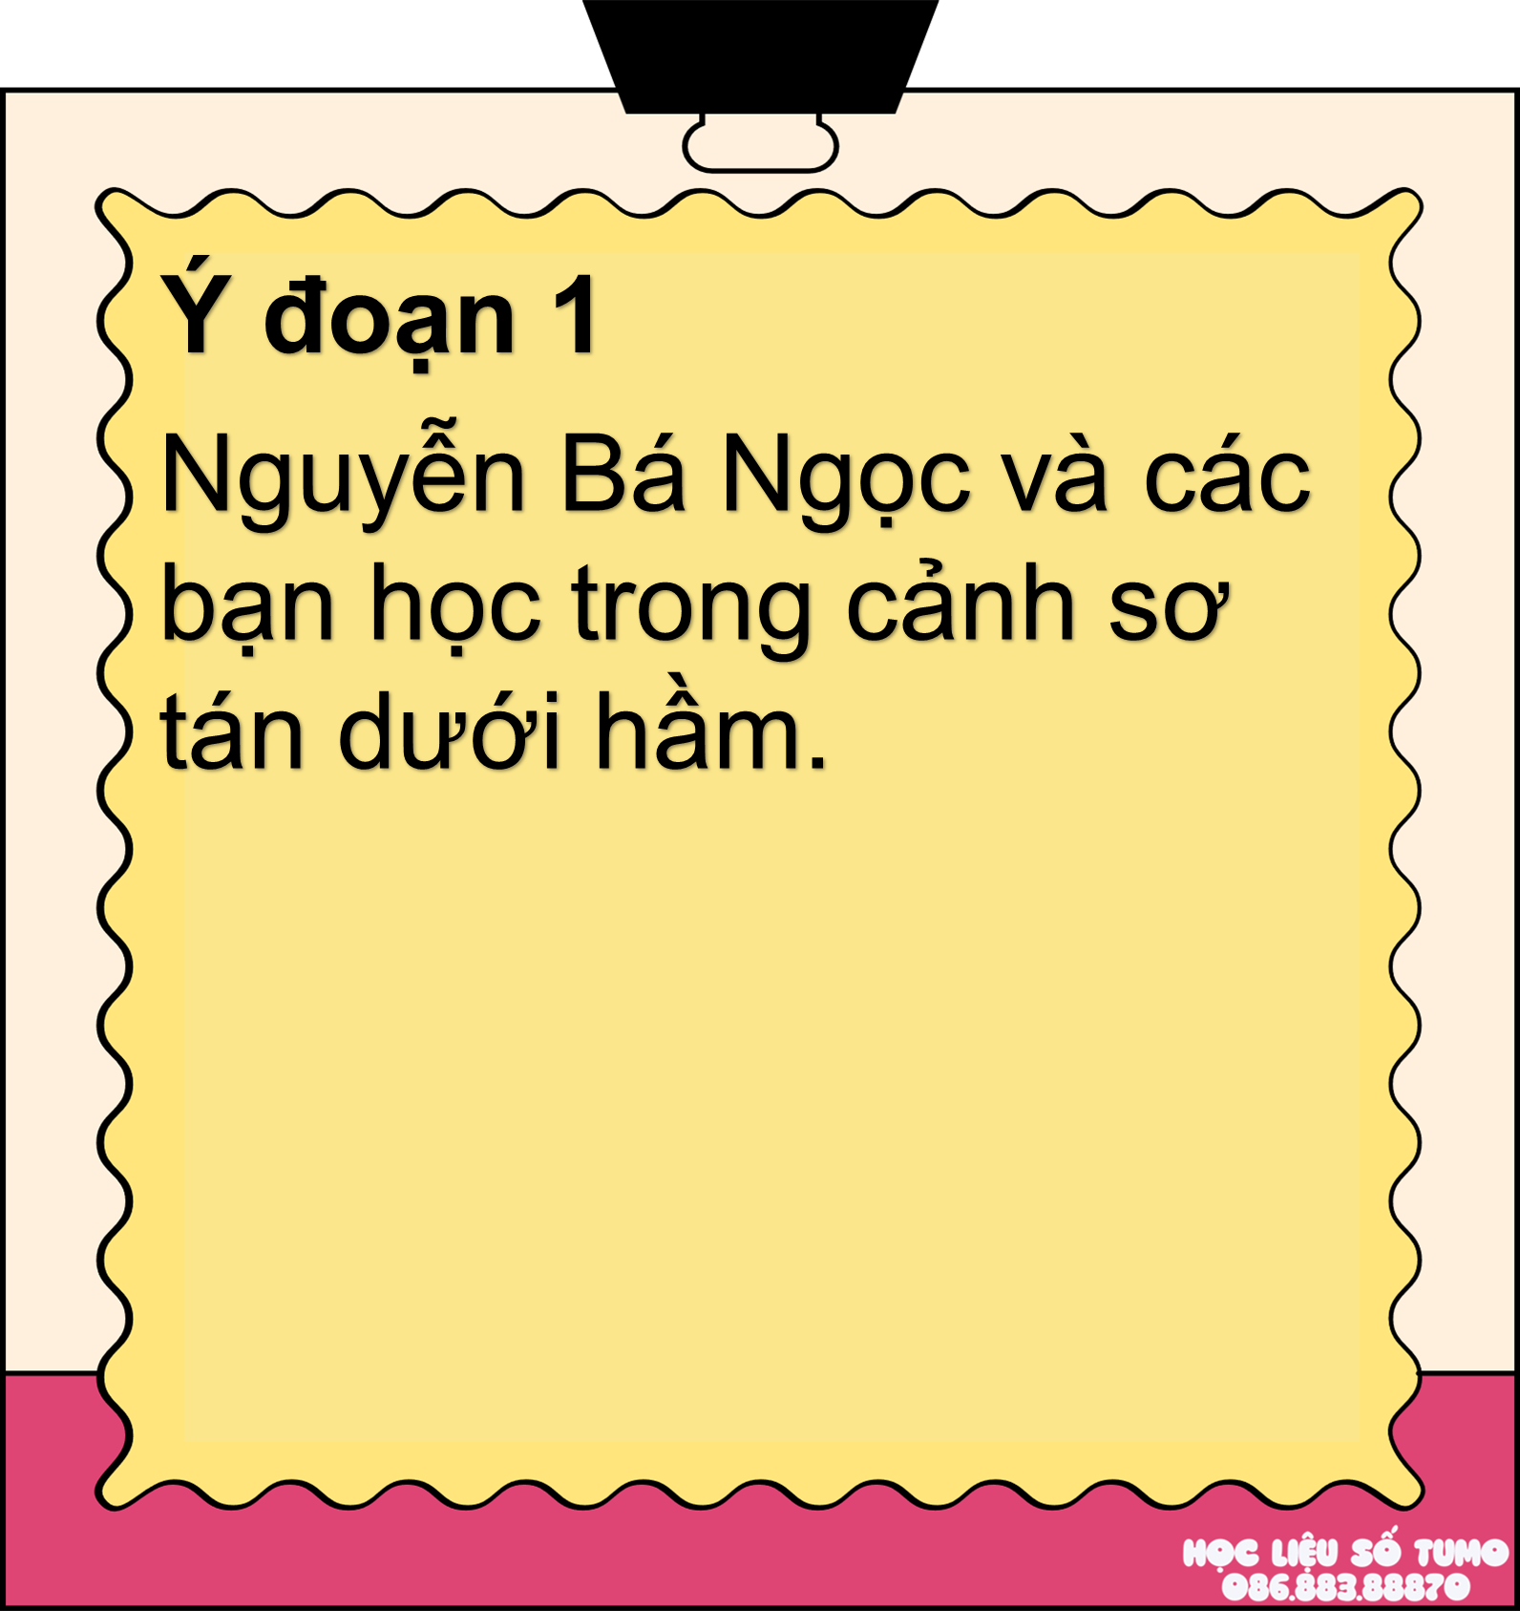
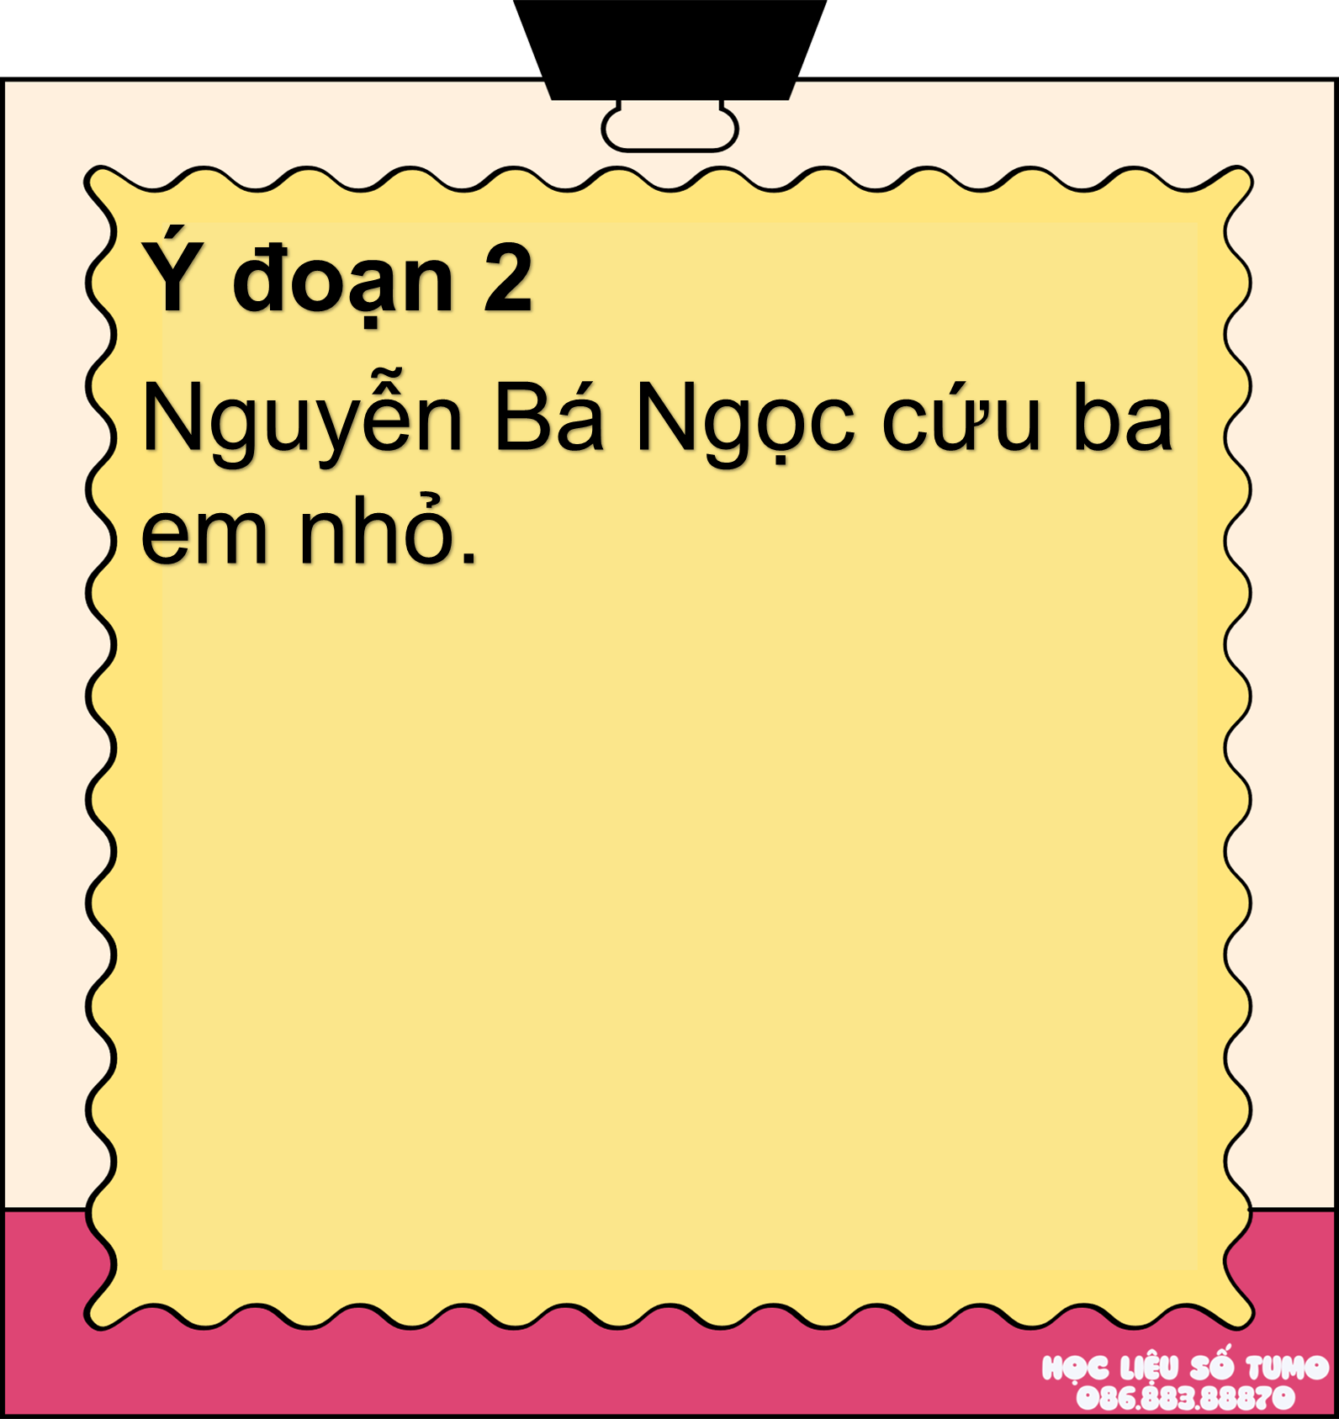
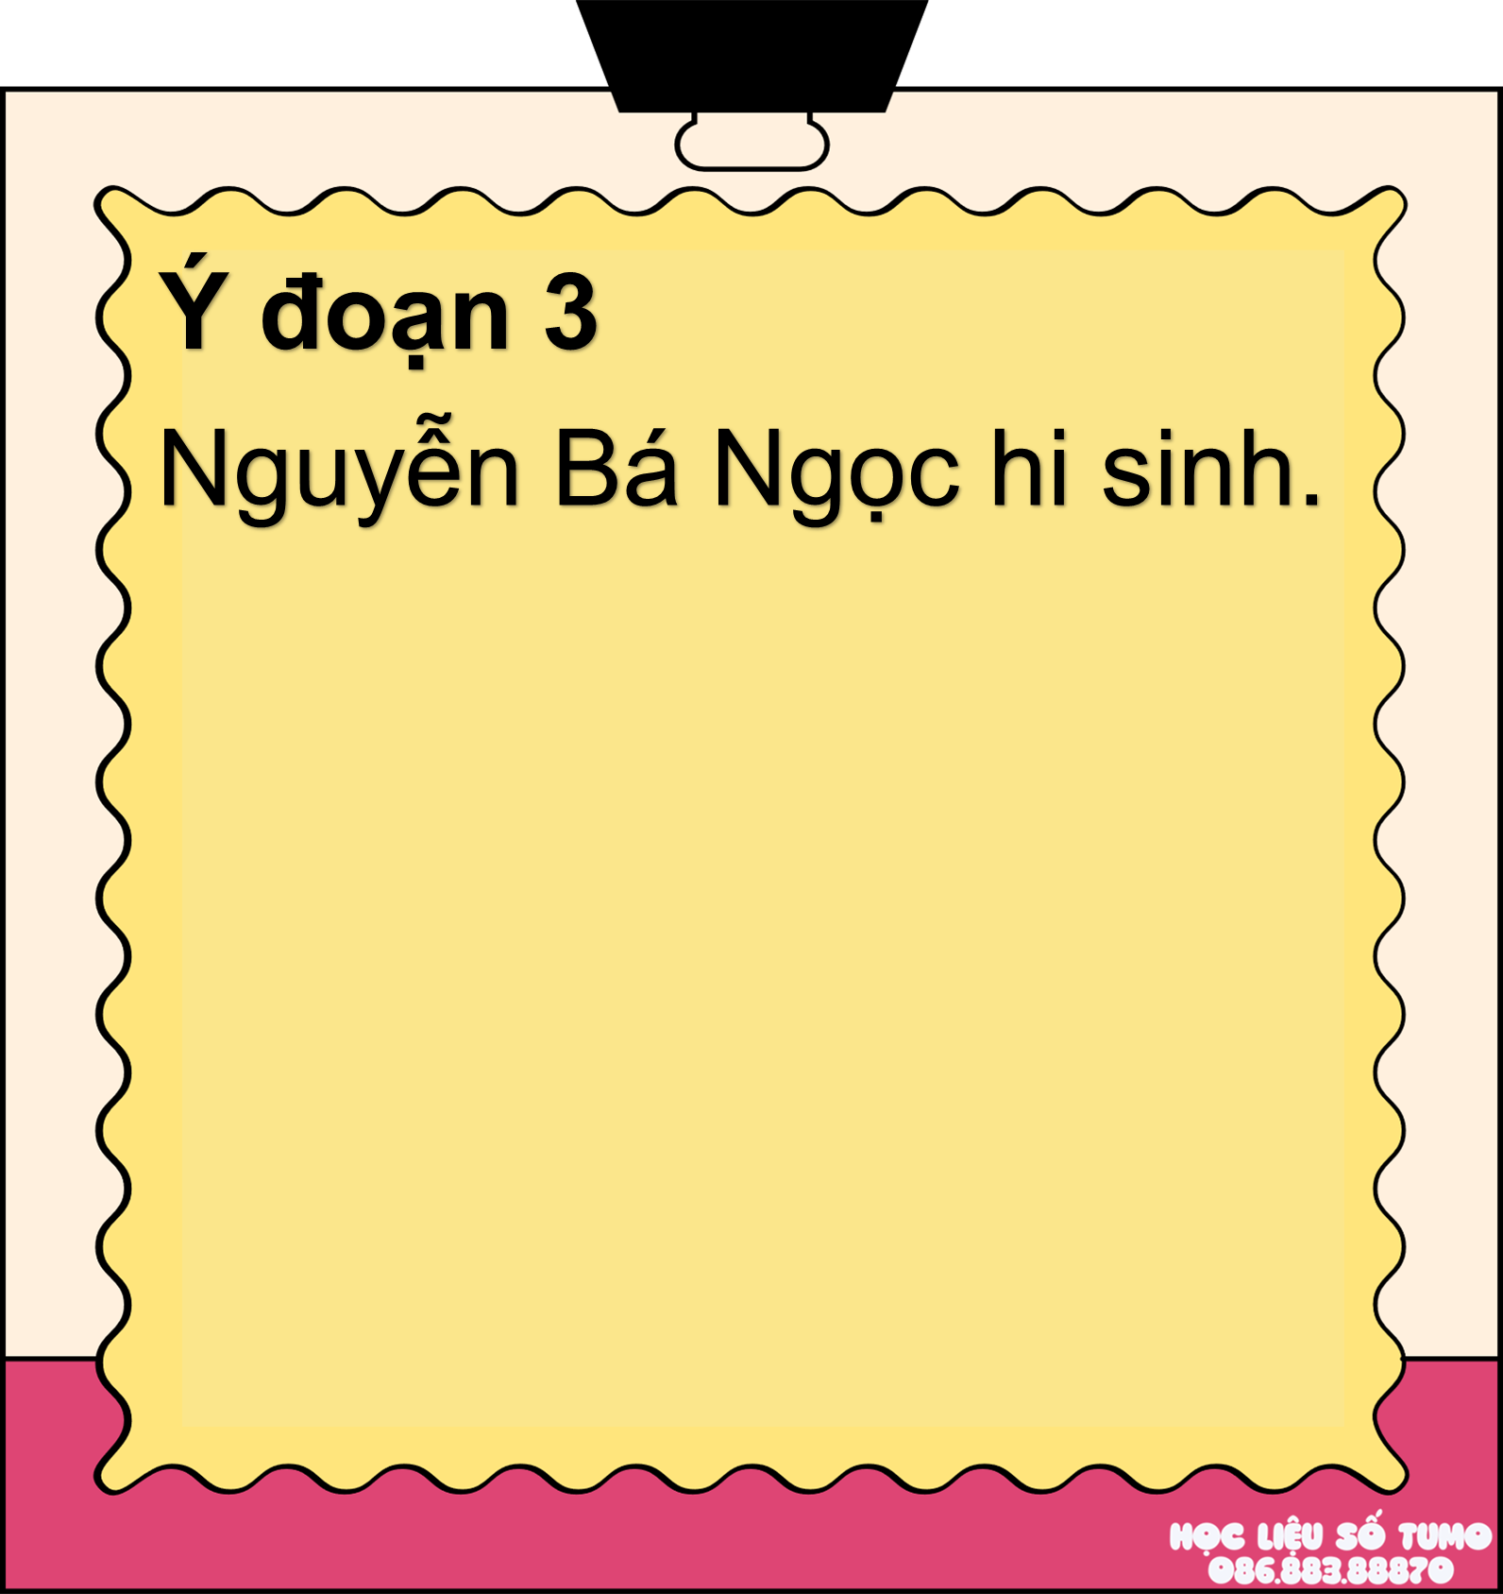
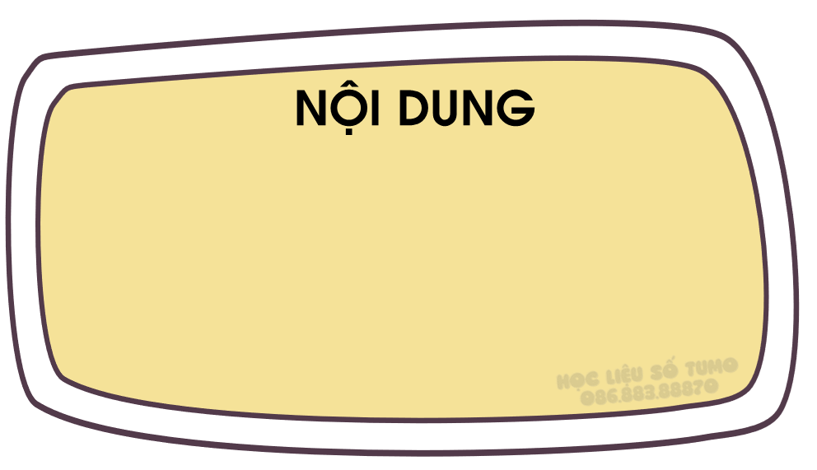
Nguyễn Bá Ngọc đã anh dũng hi sinh sau khi cứu được ba em nhỏ của người bạn hàng xóm.

Slide 23


Slide 24
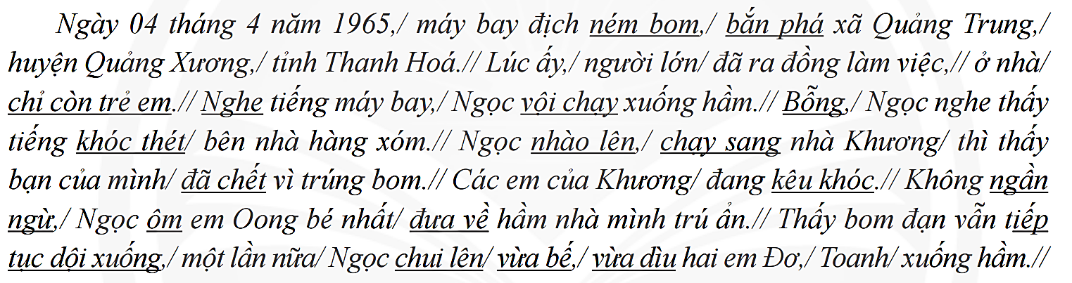

Slide 25
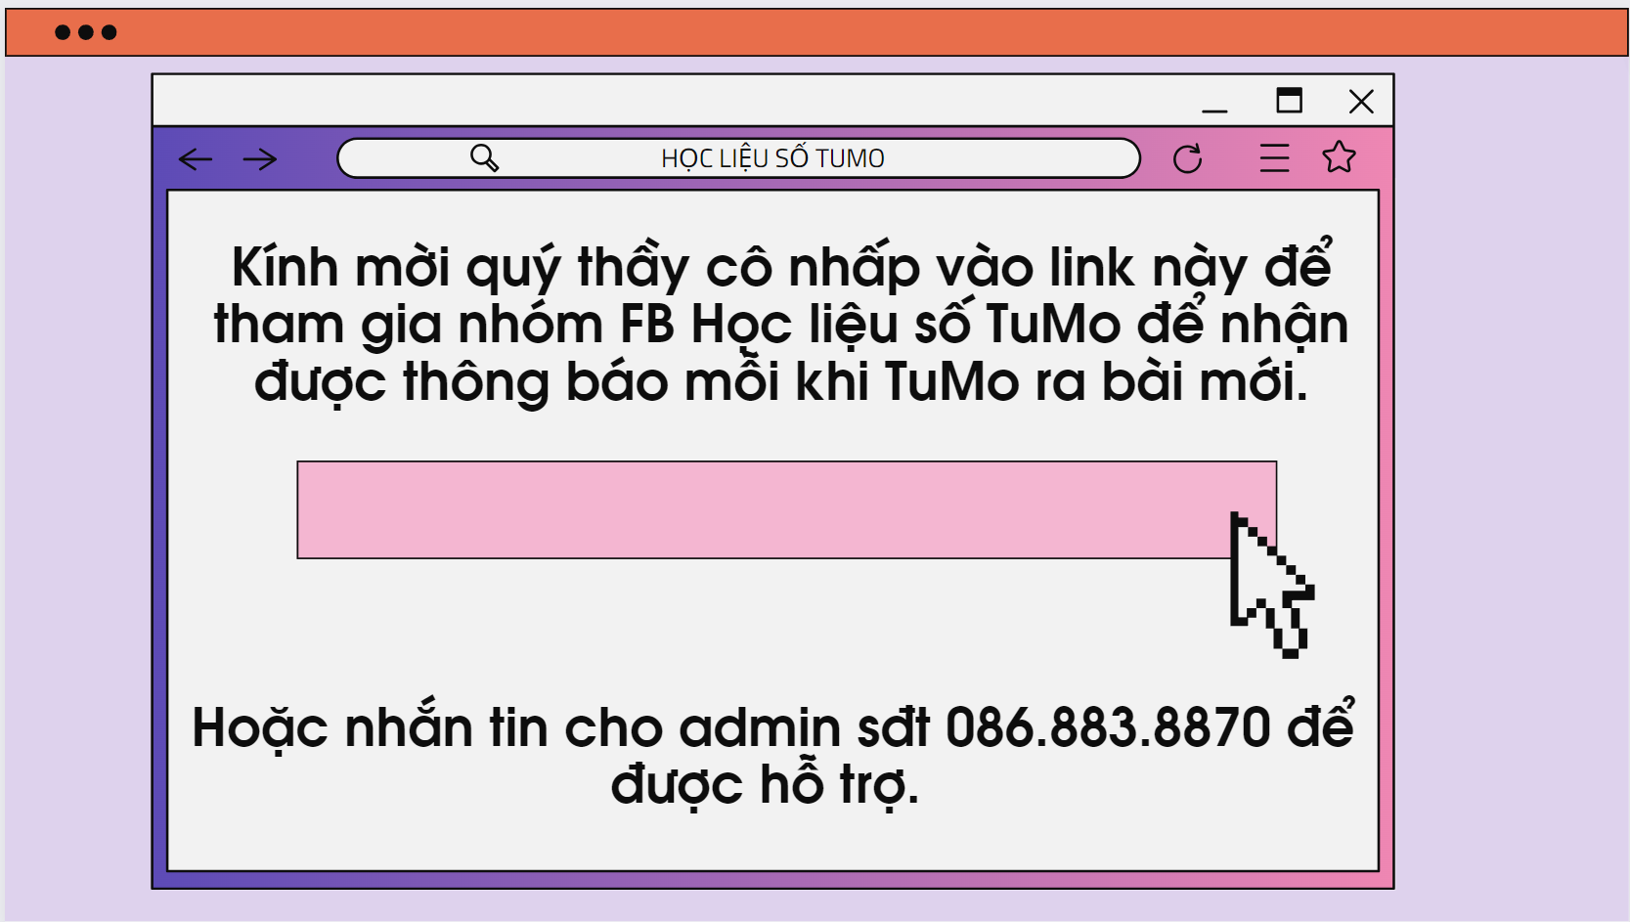
https://www.facebook.com/groups/976364306848934
(Trên máy tính: Bấm giữ phím ctrl + nhấp chuột vào link)

Slide 26
